Slide 1
爐管新人學習進度報告
06

Slide 2
報告內容
一.兩週進度
二.PM 實作
三.個人進度

Slide 3
一、兩週進度
日期 | 內容
4/19 | GRD-2 MPM
4/20 | LP-N3 4PM
4/21 | WSIX-2D BPM
4/22 | LP-T2 3PM
4/27 | RTP-3 25PM
4/28 | LP-P4 5PM
4/29 | OSC-1 PASTE-3 RIP MPM

Slide 4
二、PM 實作

Slide 5
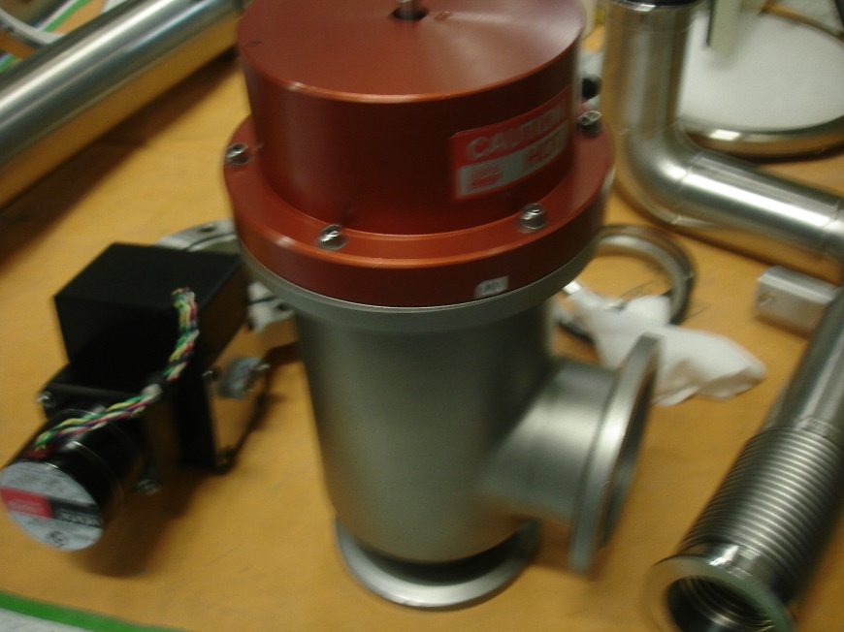
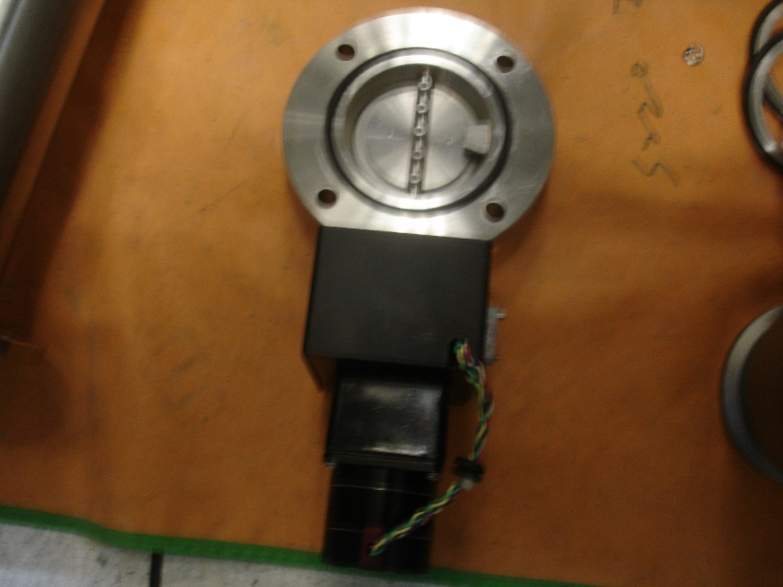
LP-N3 4PM
MV 上6個螺絲卸除，內部做清潔並且更換O-RING
(244*2 , 234*1)裝回前塗抹GREESE幫助作動順暢，
組裝回後先測試MV是否漏氣，底部密合O-RING是否會露出
APC 用DI WATER做擦拭 並更換兩條100 O-RING，
測試APC 角度OPEN為500 ±10 ，CLOSE 為25 ±5

Slide 6
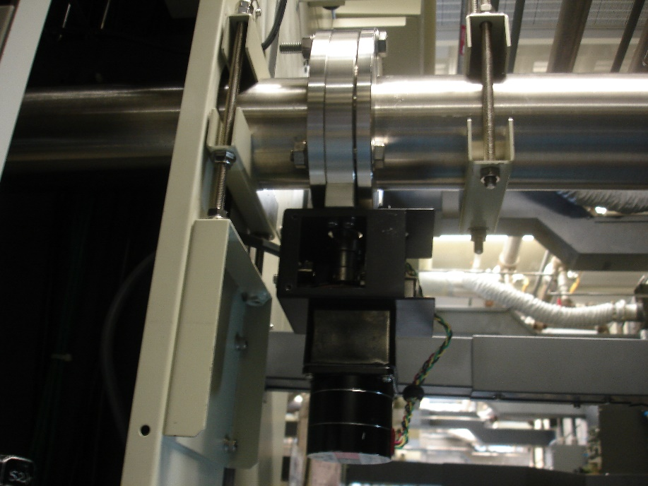
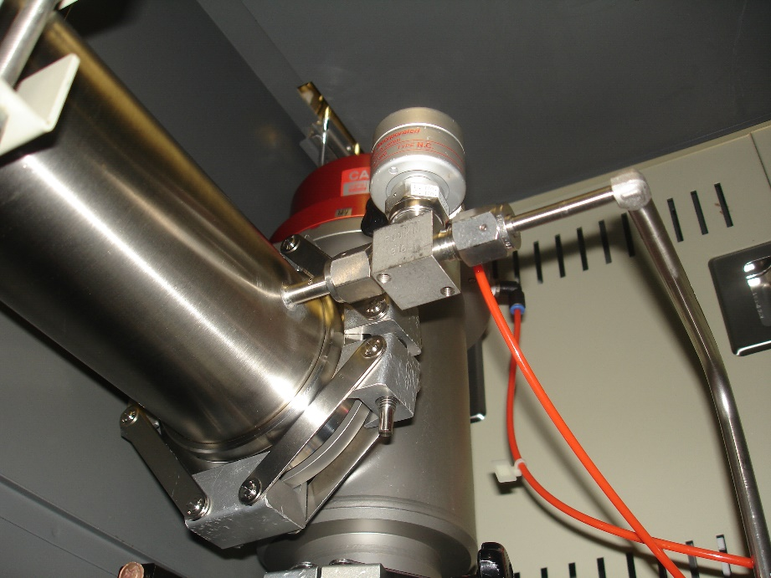
將APC、大砲管、MV、小砲管接上先用CLAMB先稍微
固定住，並調整APC 大砲管 MV 之角度，使三者密合度
較好，再將SV連接大管處先固定在連到小砲管端(須裝
GAS KEY)
SV

Slide 7
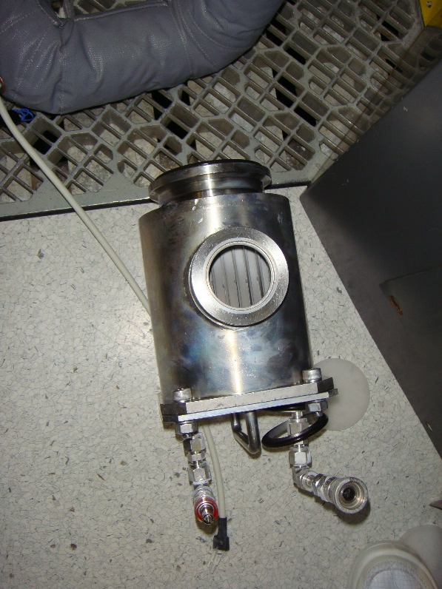
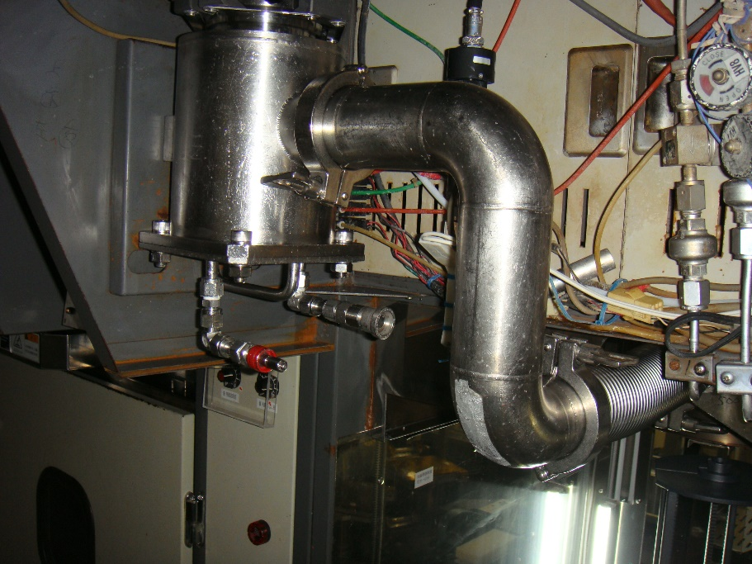
小砲管上接760Torr及800Torr
COLD TRAP 連接小砲管及VACUUM PIPING
BELLOW 端接到MANIFOLD

Slide 8
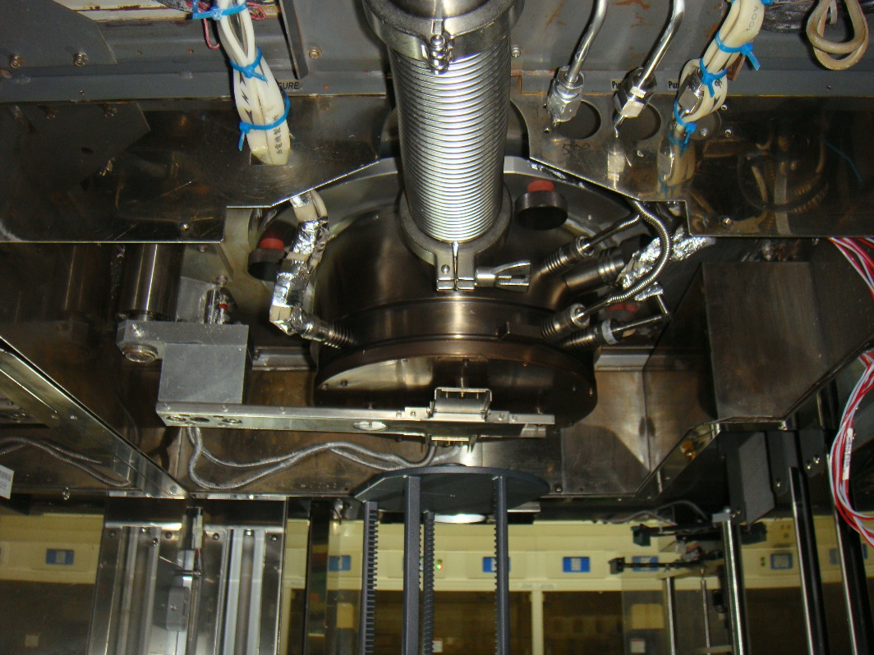
裝完後進行測漏，先至FAB B1將PUMP開啟，
氦氣測漏儀連接至機台後方，此時先做PUMP
DOWN，再將手動閥打開，氦氣測漏從後段APC開始作抓漏，每段連接處做檢查

Slide 9
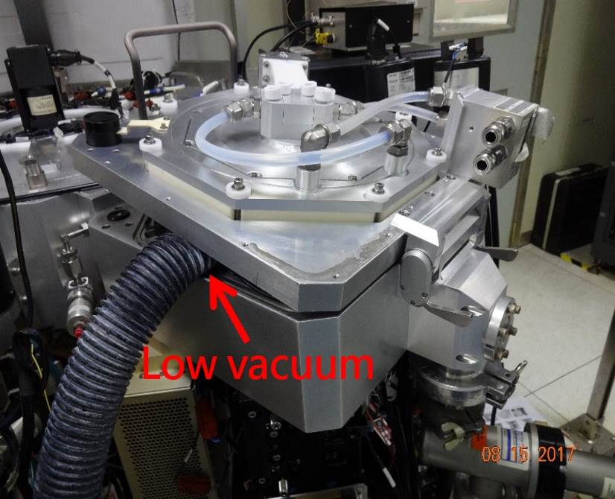
WSIX 2D BPM
PM前先通大量Argon將Chamber purge，
之後關掉Argon並將Forline Valve關掉，通N2使Chamber Vent，開Chamber時接Low
Vacuum

Slide 10
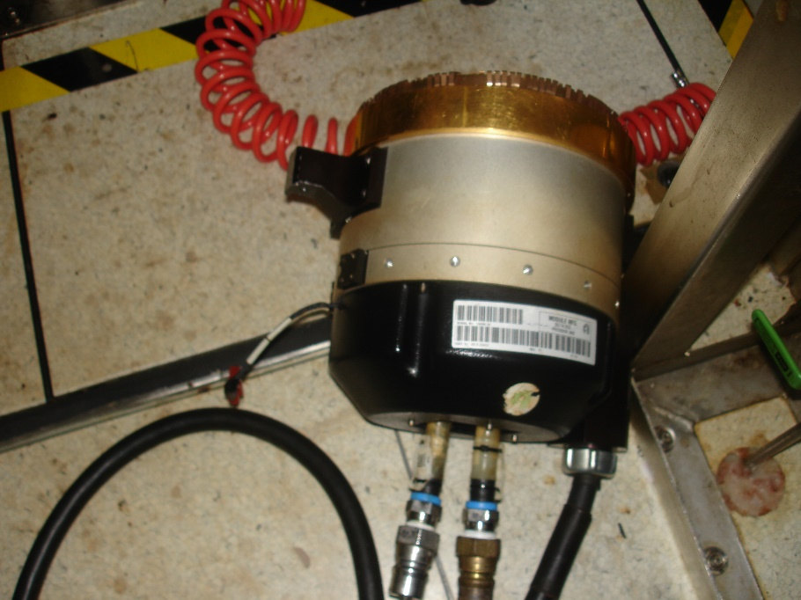
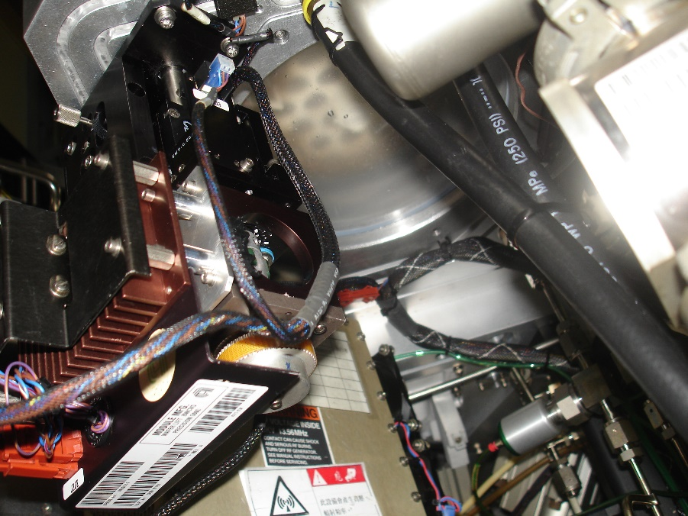
LAMP 端更換 QUARTZ WINDOW及O-RING，O-RING需塗GREESE，卸除LAMP需先將POWER及循環水接頭拔除，並檢查LAMP燈絲是否完整

Slide 11
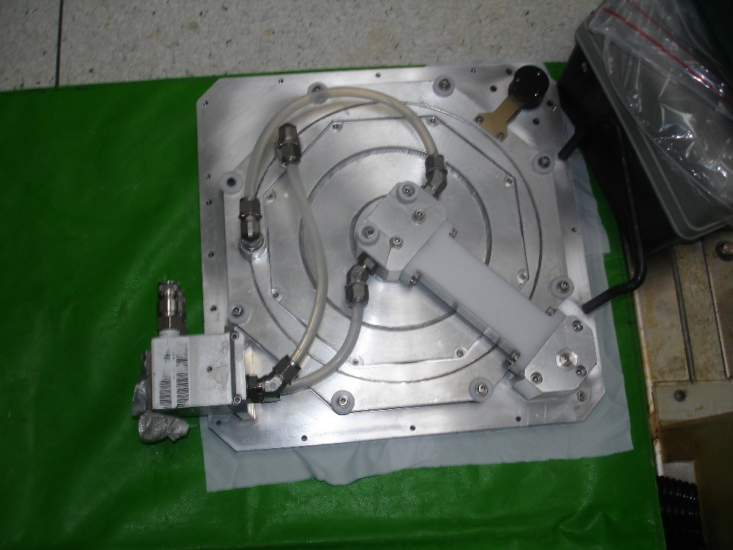
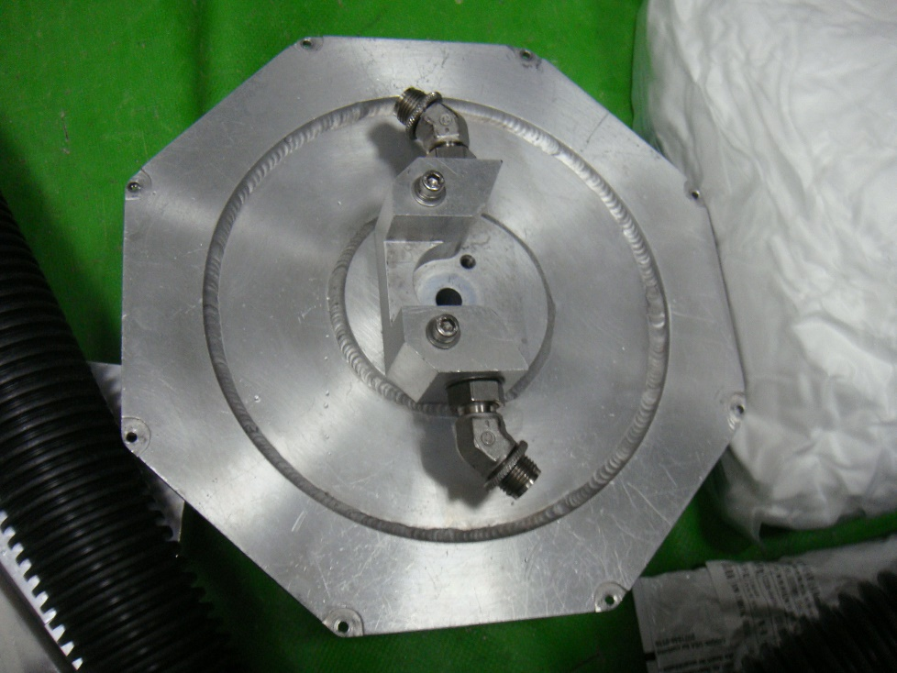
大八卦上的水管拆除再將8顆螺絲鬆掉，卸除Gas Feed
再將小八卦上8顆螺絲一樣卸除，GAS FEED Tube 及
O-ring 需做更換小八卦卸除後須做清潔，用Air Gun將
Show heed塞住的部分吹乾淨，再使用IPA小白布做清潔

Slide 12
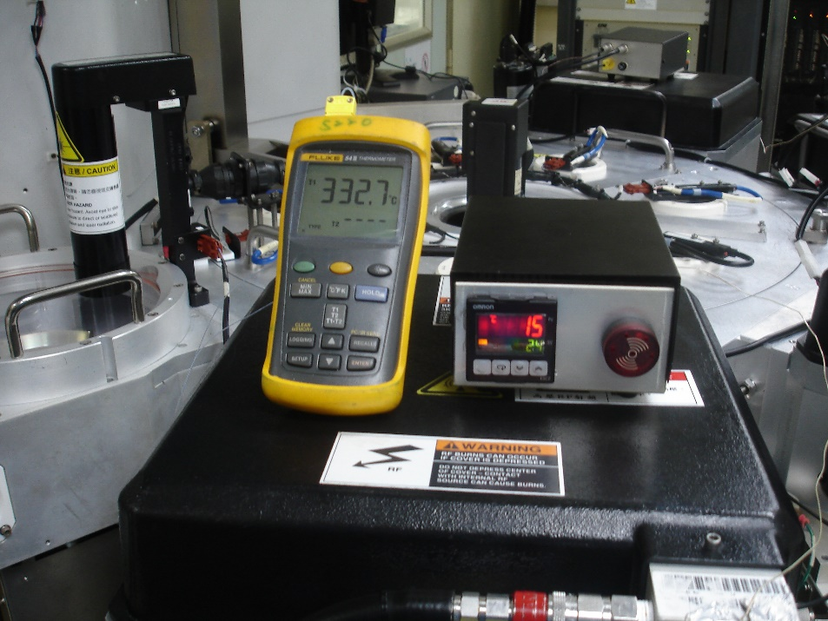
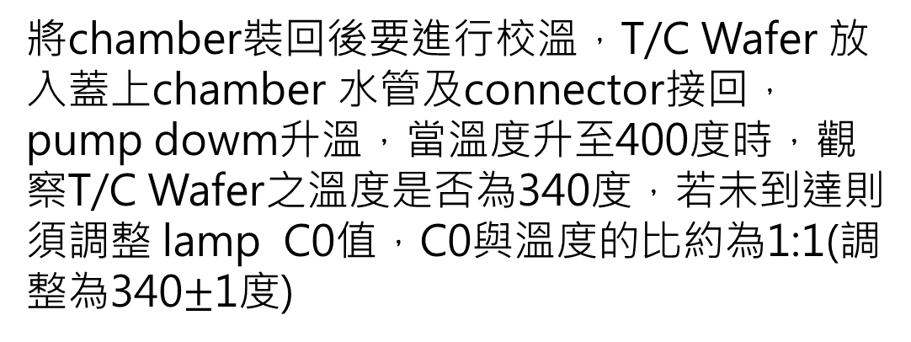
將chamber裝回後要進行校溫，T/C Wafer 放入蓋上chamber 水管及connector接回，pump dowm升溫，當溫度升至400度時，觀察T/C Wafer之溫度是否為340度，若未到達則須調整 lamp C0值，C0與溫度的比約為1:1(調整為340$±$1度)

Slide 13
之後看Transfer，將load lock A & B 和Buffer VENT，並且OFFLINE，Chamber F也Offline，並將CH D的Slit Valve打開，在Buffer&CH F create a wafer ，此時可以將Buffer 打開，進行LLA&LLB的傳送校正，觀察Robot 進入Cassette位置是否OK，及Wafer進入Chamber之Position

Slide 14
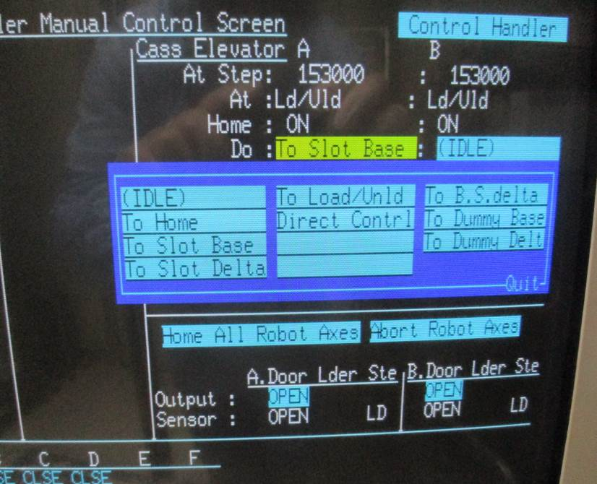
TO SLOT BASE：Robot 進Cassette未取Wafer
TO SLOT DELTA： Robot 進Cassette取Wafer
PICKUP：Robot 伸出取Wafer
DROP：Robot伸出放Wafer
ZERO POSITION：Robot 伸回

Slide 15
傳送完後online LLA&LLB&Buffer 並且Pump Down Buffer &CH D，於CH D通Argon 進行Purge，Purge一段時間後再將Argon關掉，Pump Down Chamber，看其Base Pressure，並進行LeaK Up，低溫測漏需<2mTorr/min，合乎規格後升溫至400度做測漏，高溫需<1mTorr/min

Slide 16
三、個人進度
PM 種類 | 完成進度 | 備註
LP-N SPM | 100% | 可獨立完成
LP-P SPM | 100% | 可獨立完成
LP-T SPM | 100% | 可獨立完成
LP-N BPM | 90% | Gas line安裝上不熟
LP-P BPM | 100% | 可獨立完成
LP-T BPM | 90% | Gas line安裝上不熟
AP QPM | 100% | 可獨立完成
AP YPM | 100% | 可獨立完成
POCL3 BPM | 0% | 目前尚未做過PM
WSIX MPM | 100% | 可獨力完成
WSIX BPM | 100% | 可獨立完成
GRD MPM | 100% | 可獨立完成

